Slide 1
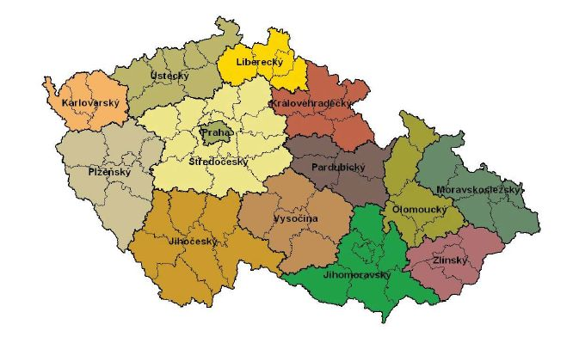
MÍSTNÍ SPRÁVA I.
PrF MU v Brně
© petr průcha, 2024

Slide 2
I. POJEM A PODSTATA MÍSTNÍ SPRÁVY, VÝVOJOVÉ ASPEKTY
Organizační a funkční pojetí
místní správa nejnižší úrovní územní veřejné správy
místní a územní správa protipólem správy centrální, resp. ústřední
místní, resp. územní, státní správa (jako specializovaná VS) a místní, resp. územní, samospráva (jako VS s tzv. všeobecnou působností)

Slide 3
Charakteristika vývojových modelů organizace evropských systémů místní správy
smíšený - německý (pův. pruský, později tzv. rakouský model (většina evropských zemí - Německo, Rakousko, Belgie, Holandsko, Itálie, Polsko, Slovensko, Maďarsko, severské země)
dělený - nejblíže k tzv. francouzskému modelu (dnes se již blíží smíšenému modelu)
výlučně samosprávný (self gowernment) – (na základní úrovni – obce) – anglický, resp. anglosaský model (na vyšších úrovních (okresy, hrabství), taktéž státní správa – kombinace samosprávy a státní správy

Slide 4
Místní, resp. územní, samospráva
místní, resp. územní, samospráva v našich podmínkách – představována tzv. smíšeným modelem
organizačně pouze samospráva, s přenesenou působností (nejblíže k tzv. rakouskému modelu)

Slide 5
Mezníky vývoje místní správy na našem území
období před vznikem samostatného československého státu
Stadionovo prozatímní obecní zřízení – č. 170/1849 – „Die Grundfeste des freien Staates ist die freie Gemeinde“ (Základem svobodného státu je svobodná obec.)
existence zemského zřízení (země Koruny české)
období I. republiky, dále po válce do r. 1949 - důraz na obecní samosprávu (včetně zemského zřízení), vedle obcí v několika případech dále tzv. vojenské újezdy
1949 – 1989 - místní správa ve formě správy státní (soustava „národních výborů“)
od r. 1990 - revitalizace územní samosprávy, demokratická transformace, reforma a modernizace

Slide 6
pozn. k zemskému uspořádání
po r. 1918 zachovány historické zemské uspořádání (země Česká, země Moravská a země Slezská)
v roce 1928 Morava a Slezsko sloučeny do jednoho správního celku - země Moravskoslezské
k 1. lednu 1949 zemské zřízení zrušeno a vytvořeny kraje

Slide 7
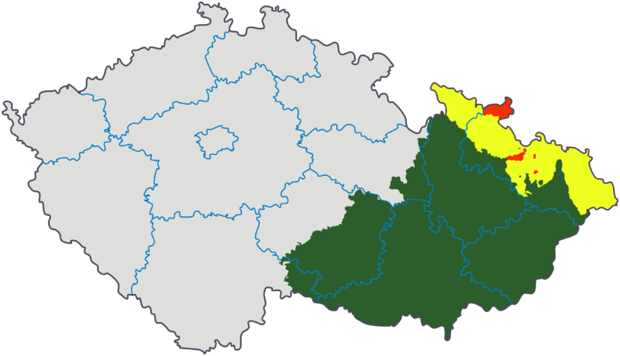
Země na půdorysu dnešní ČR – stav po druhé světové válce
.
Šedě země česká, země moravskoslezská - zeleně je vyznačena její moravská část, žlutě její slezská část, červeně moravské enklávy ve Slezsku

Slide 8
.

Slide 9
.
K vývoji právní úpravy
zákon č. 2/1918 Sb., jímž se zřizují nejvyšší správní úřady ve státě československém
ústavní dekret presidenta republiky č. 18/1944 Úředního věstníku československého, o národních výborech a prozatímním Národním shromáždění (viz vyhláška MV č. 43/1945 Sb.)
vl. nařízení č. 4/1945 Sb. , o volbě a pravomoci národních výborů
dekret presidenta republiky č. 121/1945 Sb., o územní organizaci správy, vykonávané národními výbory
zákon č. 280/1948 Sb., o krajském zřízení
ústavní zákon č. 12/1954 Sb., o národních výborech
zákon č. 13/1954 Sb., o národních výborech
zákon č. 36/1960 Sb., o územním členěním státu
na území dnešní ČR – 7 krajů plus Praha
nyní - zákon č. 51/2020 Sb., o územně správním členění státu ,
ve spojení s vyhláškou č. 346/2020 Sb.
zákon č. 65/1960 Sb., o národních výborech
zákon č. 69/1967 Sb., o národních výborech
ústavní zákon č. 294/1990 Sb. (a navazující úprava – viz další témata)

Slide 10
Dosažený stav územněsprávního členění místní, resp. územní správy
územněsprávní členění
dle zákona č. 36/1960 Sb., ve znění pozdějších předpisů)
dle zákona č. 51/2020 Sb.
obce, kraje - jako výsledek reforem po přelomu r. 1989/90
po r. 1990 přes 6 000 obcí, od r. 2000/2001 13 krajů + Praha
4 vojenské újezdy
( Boletice, Březová, Hradiště, Libavá - zákon č. 222/1999 Sb., o zajišťování obrany České republiky)
regiony soudržnosti (v návaznosti na zákon č. 248/2000 Sb.)
7 tzv. „NUTSů 2“ a hl.m. Praha

Slide 11
II. AKTUÁLNÍ STAV MÍSTNÍ resp. ÚZEMNÍ SPRÁVY V NAŠICH PODMÍNKÁCH.
specifika obecního „uspořádání“
kategorizace obcí – tři kategorie,
městysy, města
statutární města,
hlavní město Praha

Slide 12
ORGANIZACE OBCÍ
kategorizace obcí
obce (běžné) (6 258)
obce s pověřeným obecním úřadem (388)
obce s rozšířenou působností (205)
městysy, města (231/609)
statutární města (26)
hlavní město Praha
pozn. : na úroveň obcí navazuje úroveň okresů (bez organizace všeobecné územní veřejné správy) a dále úroveň krajů, dotvářející „územní samosprávu“

Slide 13
NADOBECNÍ ÚROVEŇ
Okresy (zachovány jako „správní obvody“)
okresní úřady - zrušeny
„zůstaly“ jen některé územně dekoncentrované orgány státní správy s okresní působností
viz: Okresní správy sociálního zabezpečení (do nabytí účinnosti zákona č. 412/2023 Sb.)
Kraje (vyšší územní samosprávné celky)

Slide 14
Okresy (skladebně v rámci samosprávných krajů)
od 11.4.1960 – 75 okresů
od 1.1.1996 – 76 okresů, přibyl okres Jeseník
(vyčleněn z okresu Šumperk)

Slide 15
Kraje
Samosprávné kraje
podle právní úpravy z r. 1997,
uvedeny do života na přelomu r. 2000/2001

Slide 17
III. ÚSTAVNĚPRÁVNÍ ZÁKLADY MÍSTNÍ SPRÁVY
Ústava České republiky
Čl. 8, 13, 79,
hlava sedmá Ústavy, čl. 99 – 105 (ústavněprávní vymezení územní samosprávy)
Listina základních práv a svobod
Čl. 17, 18, 21, 44
Ústavní zákon č. 347/1997 Sb., o vytvoření vyšších územních samosprávných celků a o změně ústavního zákona České národní rady č. 1/1993 Sb., Ústava České republiky

Slide 18
Čl. 8 Ústavy České republiky
Zaručuje se samospráva územních samosprávných celků.
Promítá se dále dílem do ústavní, a zejména do podústavní (zákonné), úpravy organizace a činnosti samosprávy územních samosprávných celků, záruk zákonnosti, včetně soudní ochrany.
Čl. 13 Ústavy České republiky
Hlavním městem České republiky je Praha.
Čl. 79 odst. 3 Ústavy České republiky
Ministerstva, jiné správní úřady a orgány územní samosprávy mohou na základě a v mezích zákona vydávat právní předpisy, jsou-li k tomu zákonem zmocněny.

Slide 19
Hlava sedmá Ústavy („Územní samospráva“)
Čl.99
Česká republika se člení na obce, které jsou základními územními samosprávnými celky, a kraje, které jsou vyššími územními samosprávnými celky.
Čl.100
Územní samosprávné celky jsou územními společenstvími občanů, která mají právo na samosprávu. Zákon stanoví, kdy jsou správními obvody.
Obec je vždy součástí vyššího územního samosprávného celku.
Vytvořit nebo zrušit vyšší územní samosprávný celek lze jen ústavním zákonem.

Slide 20
.
Čl.101
Obec je samostatně spravována zastupitelstvem.
Vyšší územní samosprávný celek je samostatně spravován zastupitelstvem.
Územní samosprávné celky jsou veřejnoprávními korporacemi, které mohou mít vlastní majetek a hospodaří podle vlastního rozpočtu.
Stát může zasahovat do činnosti územních samosprávných celků, jen vyžaduje-li to ochrana zákona, a jen způsobem stanoveným zákonem.
Čl.102
Členové zastupitelstev jsou voleni tajným hlasováním na základě všeobecného, rovného a přímého volebního práva.
Funkční období zastupitelstva je čtyřleté. Zákon stanoví, za jakých podmínek se vyhlásí nové volby zastupitelstva před uplynutím jeho funkčního období.

Slide 21
.
Čl.103 - zrušen
Čl.104
Působnost zastupitelstev může být stanovena jen zákonem.
Zastupitelstvo obce rozhoduje ve věcech samosprávy, pokud nejsou zákonem svěřeny zastupitelstvu vyššího územního samosprávného celku.
Zastupitelstva mohou v mezích své působnosti vydávat obecně závazné vyhlášky.
Čl.105
Výkon státní správy lze svěřit orgánům samosprávy jen tehdy, stanoví-li to zákon.

Slide 22
Listina základních práv a svobod
Čl. 17
(5) Státní orgány a orgány územní samosprávy jsou povinny přiměřeným způsobem poskytovat informace o své činnosti. Podmínky a provedení stanoví zákon.
Čl.18
(1) Petiční právo je zaručeno; ve věcech veřejného nebo jiného společného zájmu má každý právo sám nebo s jinými se obracet na státní orgány a orgány územní samosprávy s žádostmi, návrhy a stížnostmi.

Slide 23
.
Čl. 21
Občané mají právo podílet se na správě veřejných věcí přímo nebo svobodnou volbou svých zástupců.
Volby se musí konat ve lhůtách nepřesahujících pravidelná volební období stanovená zákonem.
Volební právo je všeobecné a rovné a vykonává se tajným hlasováním. Podmínky výkonu volebního práva stanoví zákon.
Občané mají za rovných podmínek přístup k voleným a jiným veřejným funkcím.
Čl. 44
Zákon může … zaměstnancům státní správy a územní samosprávy ve funkcích, které určí, .. omezit .. právo uvedené v čl. 27 odst. 4 (právo na stávku)

Slide 24
IV. EVROPSKÁ CHARTA MÍSTNÍ SAMOSPRÁVY (sdělení MZV ČR č. 181/1999 Sb.)
dokument Rady Evropy, který byl přijat (podepsán prvními státy) v říjnu 1985 ve Štrasburku, a který nabyl platnosti po předepsané ratifikaci stanoveným minimálním počtem členských států k 1.9.1988
Česká republika Evropskou chartu místní samosprávy podepsala v květnu 1998 a po její ratifikaci se Charta stala pro Českou republiku platnou dnem 1.9.1999
upravuje základní otázky postavení a poslání místní samosprávy, a to :
ústavní a zákonné základy místní samosprávy,
pojem místní samosprávy ,
rozsah místní samosprávy,
ochrana hranic místních správních jednotek,
správní struktury a zdroje k plnění úkolů místních společenství,
podmínky výkonu odpovědnosti na místní úrovni,
institut dozoru nad činností místních společenství,
finanční zdroje místních společenství,
právo místních společenství se sdružovat,
soudní ochrana místní samosprávy

Slide 25
Vázanost obsahem Charty
Každá strana se musí cítit vázána alespoň dvaceti odstavci I. části Charty (z celkem třiceti), z nichž alespoň deset musí být vybráno z odstavců konkrétně vyjmenovaných.
Česká republika se považuje býti vázána dvaceti čtyřmi odstavci I. části Charty, z toho třinácti odstavci z vyjmenovaných.
ČR se necítí být vázána :
Čl.4
Rozsah místní samosprávy
5. Tam, kde jsou pravomoci na ně přeneseny ústředním nebo regionálním orgánem, se místním společenstvím dovolí, aby, pokud to lze, jejich výkon podle svého uvážení přizpůsobila místním podmínkám.
Čl.6
Správní struktury a zdroje k plnění úkolů místních společenství
2. Služební podmínky zaměstnanců místní správy musí umožňovat získávání velmi kvalitního personálu na základě vlastností a kvalifikace; za tímto účelem se zajišťují přiměřené možnosti zvyšování kvalifikace, přiměřené odměňování a přiměřené vyhlídky na postup.

Slide 26
.
Čl.7
Podmínky výkonu odpovědnosti na místní úrovni
2. Tyto podmínky musí umožňovat přiměřenou finanční náhradu výdajů, k nimž při výkonu příslušné funkce došlo, náhradu ušlých příjmů nebo odměnu za vykonanou práci a odpovídající sociální zabezpečení.
Čl.9
Finanční zdroje místních společenství
3. Alespoň část finančních zdrojů místních společenství pochází z místních daní a poplatků, jejichž sazbu mohou místní společenství v mezích zákona stanovit.
5. Ochrana finančně slabších místních společenství volá po zavedení postupů finančního vyrovnávání nebo rovnocenných opatření, jež mají korigovat důsledky nerovného rozdělování potenciálních finančních zdrojů a finančního zatížení, které je třeba z nich hradit. Takové postupy nebo taková opatření nesmějí omezovat volné uvážení, které místní společenství mohou v rámci své vlastní odpovědnosti uplatňovat.
6. S místními společenstvími se vhodným způsobem konzultuje, jak se jim přerozdělované zdroje mají přidělovat.

Slide 27
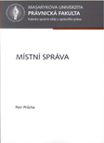
Prameny ke studiu tohoto bloku:
Základní literatura
Průcha, P.: Místní správa, 2. vydání, MU Brno, 2018
Podpůrně :
Kopecký, M.: Právní postavení obcí a krajů – základy komunálního práva, 2. vydání, Wolters Kluwer, Praha 2017

Slide 28
SHRNUTÍ, ZÁVĚR
PrF MU v Brně

